Slide 1





Sistema de tickets
Equipo: 5

Slide 2

Nuestro Equipo:
Sebastián Vargas
Felipe Ojeda
Matias Leyton

Slide 3

Contexto:
La empresa Pumba ha encomendado a uno de nuestros integrantes realizar un sistema de tickets para registrar los problemas que se generan para que el equipo de TI los solucione.

Slide 4
Objetivo Principal:
Medir la calidad del servicio y organizar los tickets para el departamento de TI para aumentar su eficiencia
Notes:
aumentando la eficiencia del departamento de TI
Nuestro objetivo principal es desarrollar una página web en donde los usuarios puedan ingresar los tickets que tengan acerca de sus problema para que el equipo de TI pueda ser informados y puedan ver los tickets de una manera organizada. Los tickets podrán ser organizados por priorización de ticket. También como objetivo tenemos entregar un informe de los tickets.

Slide 5
CARTA GANTT

Slide 6
 | ACTIVIDADES | RESPONSABLES | PROGRESO
1.0 | Fase de Inicial (4 semanas) |  |  | Semana 1 | Semana 2 | Semana 3 | Semana 4
1.1 | Alcance | Felipe Ojeda | 100%
1.2 | Acta De Constitución | Felipe Ojeda | 100%
1.3 | EDT | Sebastián Vargas | 100%
1.4 | Matriz RACI | Sebastián Vargas | 100%
1.5 | Carta gantt | Felipe Ojeda | 100%
1.6 | Matriz de riesgo | Felipe Ojeda | 23%
2.0 | Fase De Diseño y Arquitectura (2 semanas)

Slide 7
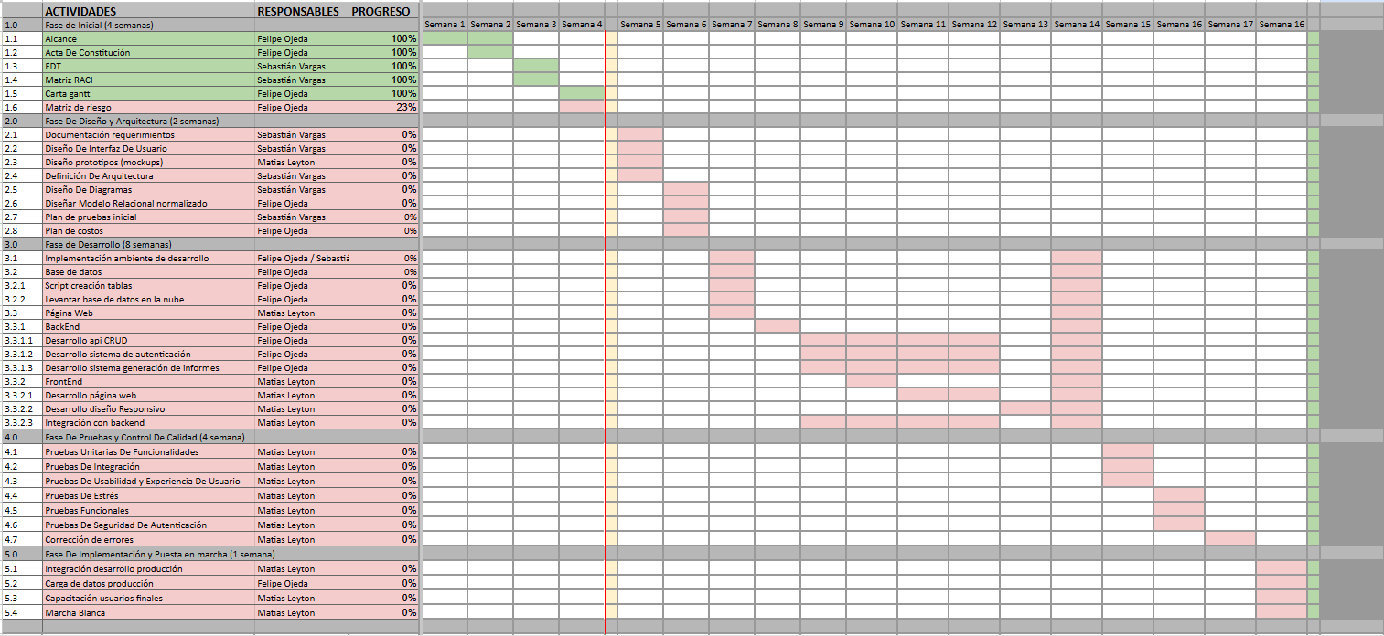

Slide 8
Matriz RACI

Slide 9
Actividad |  | Roles / Responsabilidades
ID Fase | Fase | Gerente del proyecto | Analista programador | Arquitecto de software | Administrador de base de datos | Desarrollador Frontend | Desarrollador Backend | QA
1.0 | Fase Inicial (4 semanas) | A | R | C | I | I | I | I
2.0 | Fase De Análisis y Diseño (2 semanas) | A | C | R | C | R | I | I
3.0 | Fase De Desarrollo (8 semanas) | A | C | C | C | R | R | I
4.0 | Fase De Pruebas y Control De Calidad (4 semana) | I | C | C | C | C | C | R
5.0 | Fase De Implementación y Puesta en marcha (1 semana) | A | R | C | C | C | C | I
Integrantes | Roles
Felipe Ojeda | Gerente Del Proyecto, Administrador de base de datos, Desarrollador backend
Sebastián Vargas | Analista programador, Desarrollador frontend, Arquitecto de software
Matias Leyton | Analista programador, Desarrollador frontend, QA

Slide 10
Tecnologias a usar:
django, vue, react
MariaDB, postgreSQL
Python, CSV, SQL, HTML, JavaScript, css, bootstrap
api, sistema de autenticación, CRUD

Slide 11
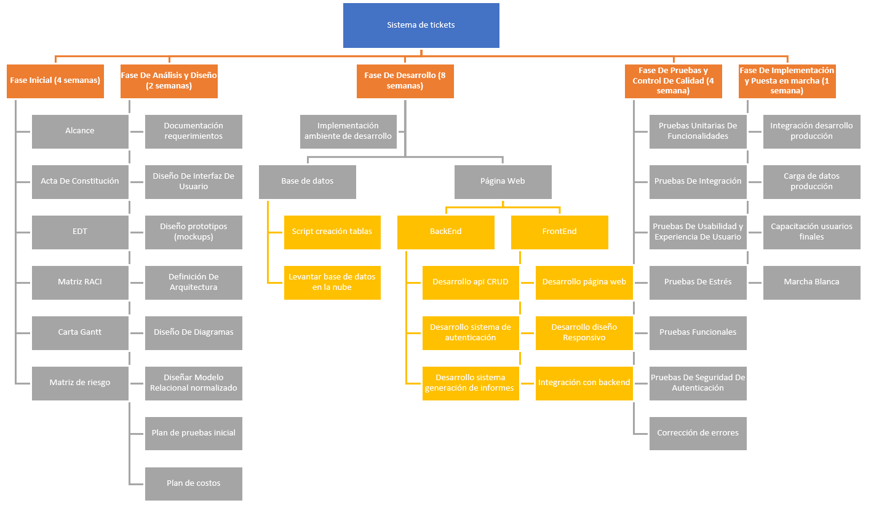

Slide 12
Gracias
por su atención

